Slide 1
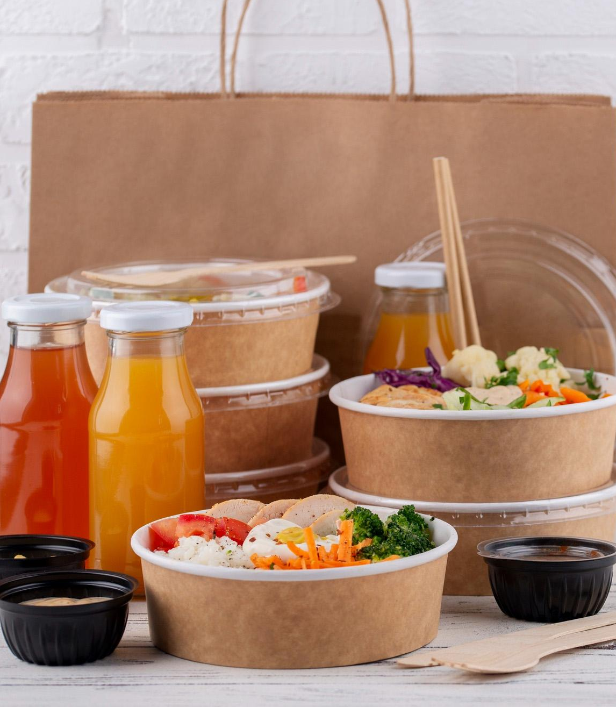
FOODY
Onlayn yemək çatdırma platformu.

Slide 2
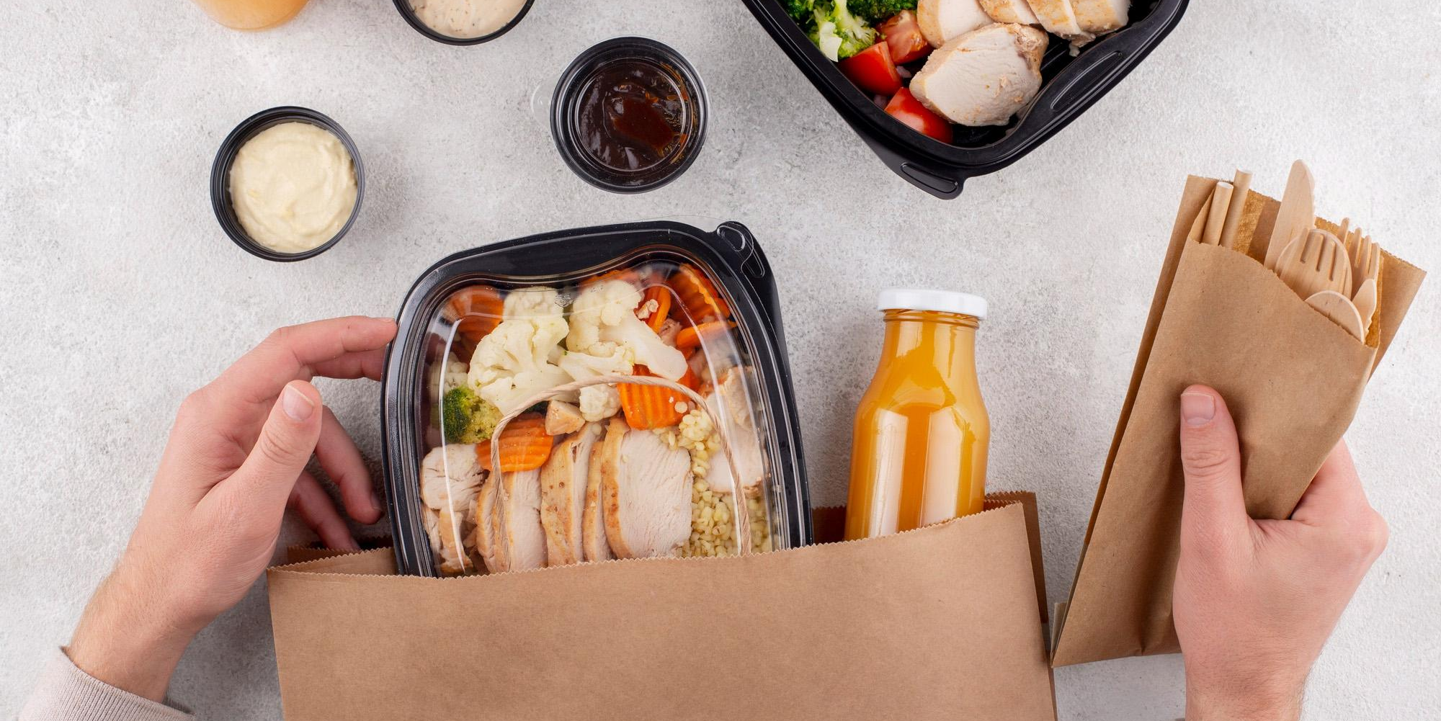
Biz kimik ?
Biz sifarişlərinizi sizə tez, əksiksiz və etibarlı şəkildə çatdıran Foody ailəsiyik.

Slide 3
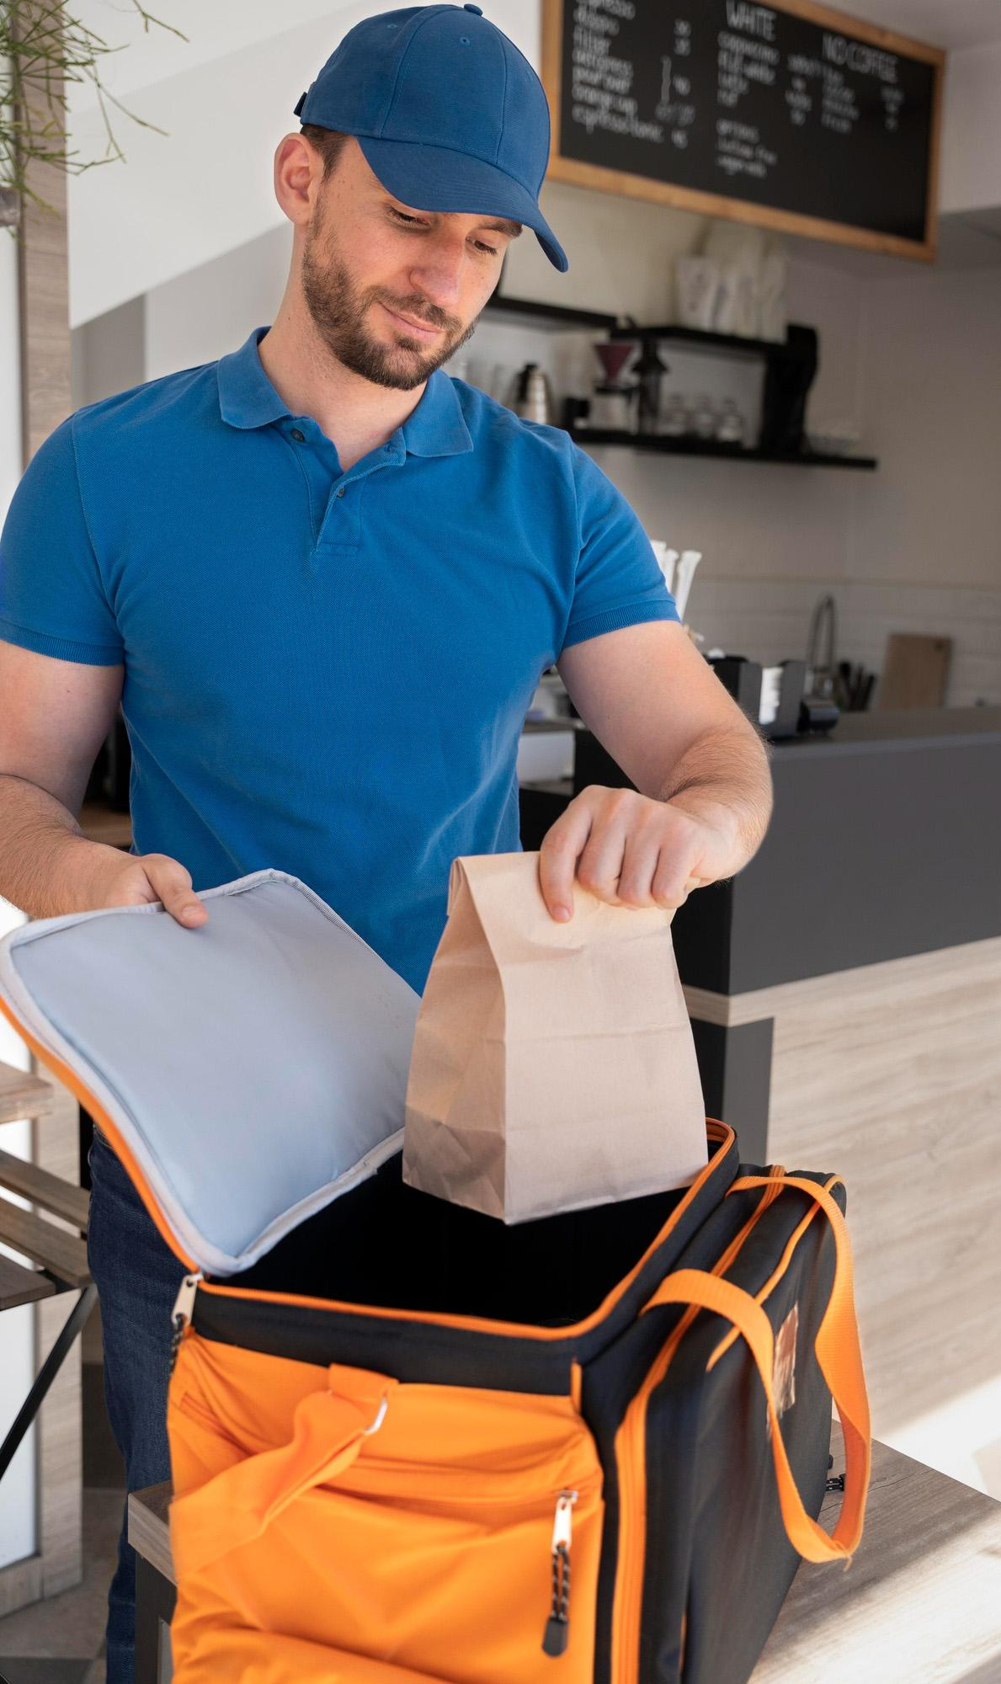
Nə üçün Foody ?
Foody ilə öz büdcənə uyğun sərfəli bir sifariş edə bilərsən.
Dayan! Hələ bu harasıdı...?

Slide 4
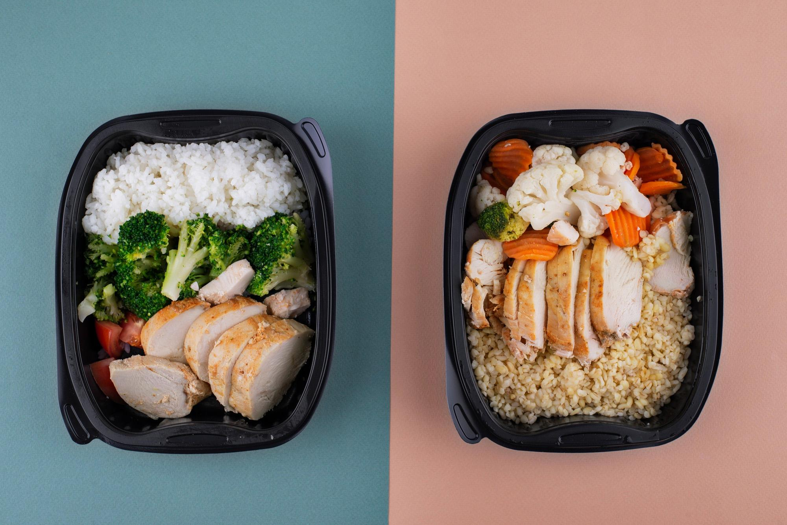
Kim deyib yeməyin saatı var ?
Foody kollektivi 7/24 sizin xidmətinizdədir

Slide 5
Və ən əsası
sürətli çatdırılma...

Slide 6
Qarın doymaya bilər, əsas göz doysun.
- Bill Gates

Slide 7
Foody’nin üstünlükləri
Sürətli çatdırılma
01
02
7/24 fəaliyyətdə olan müştəri xidməti
Müştəri məmnuniyyəti
Sadə istifadəçi interfeysi
03
04
Foody ilə uzun gözləmələrə son
Daima sizin suallarınızı cavablandırmağa hazır komandamız
Əlimizdən gələnin ən yaxşısı ilə sizlərə xidmət edirik
Sadə və anlaşılan interfeys ilə indi yemək sifariş etmək daha asandır.

Slide 8





Cümə Endirimi...
Black Friday alış-verişin ən həyəcanlı günlərindən biri kimi tanınır və biz bu həyəcandan ilhamlanaraq cümə günləri xüsusi 15% endirim təqdim edirik. Cümə günü insanlar üçün yorğun bir iş həftəsinin stresini sonlandırma və artıq özlərini mükafatlandırma vaxtıdır. Bu xüsusi endirimlə həm istifadəçilərimizə həftəsonuna xoş bir başlanğıc etməsi imkanı təqdim edir, həm də istifadəçilərimizi, bu xoş anları Foody ilə paylaşmağa sövq edirik.

Slide 9


















İstifadə olunan texnologiyalar

Slide 10
Komanda üzvləri
elnur
Team leader
Eldost
Elnarə
Developer
Developer

Slide 11
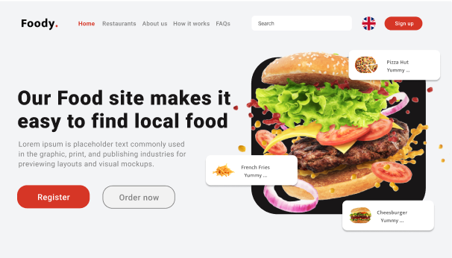

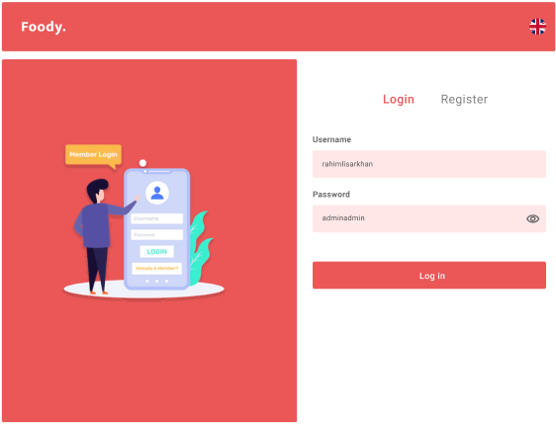
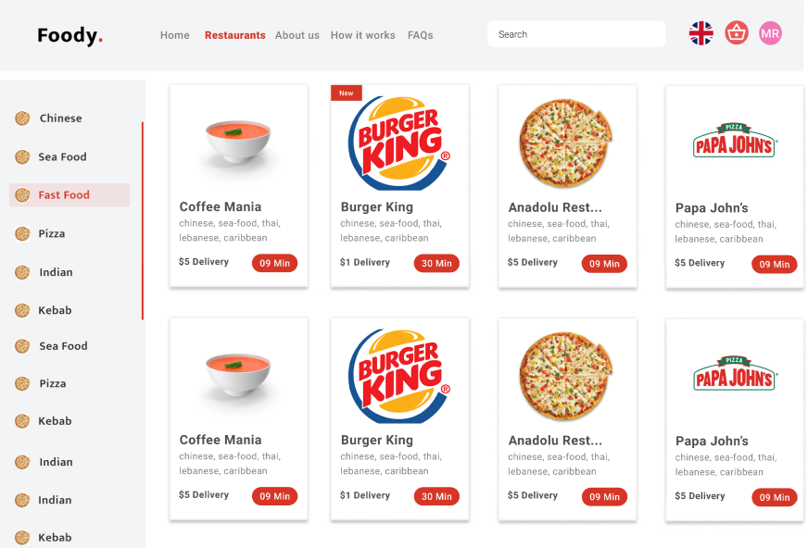
Səndə sifariş vermək istəyirsən?
Saytımızla yaxından tanış olmaq üçün QR kodu oxutmağınız kifayətdir

Slide 12

Diqqətiniz üçün təşəkkürlər !

